Slide 1


Programme élections
Collecte des résultats
de votes
MODULE MA2X
Résultats de votes : collecte
1

Slide 2

Table des matières
MARTINE
01.
02.
03.
04.
Martine – module MA2X
Présentation Powerpoint
Démonstration module MA2X
Questions/Réponses
Démonstration spécifique pour les bureaux supérieurs provinciaux
Bureaux de district et bureaux d’arrondissement
2

Slide 3

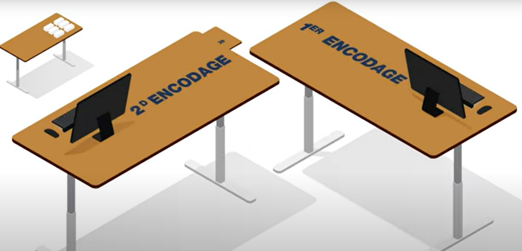
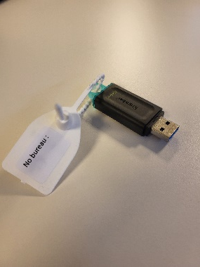
Collecte de résultats de votes
Configuration
Spécificité des votes
Vote papier avec dépouillement via PATSY
Toutes les communes wallonnes
Vote papier
Dépouillement
PATSY
Clés de résultats
importables
dans MARTINE

Slide 4

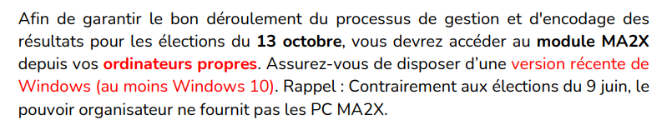
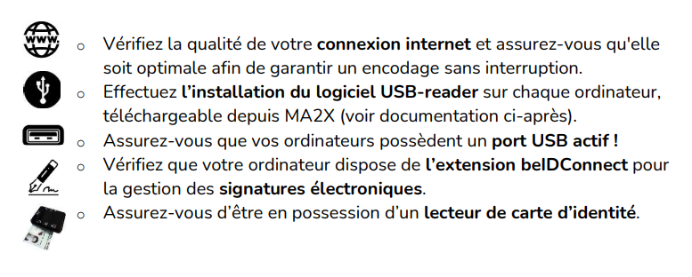
Collecte de résultats de votes
Prérequis – ordinateurs propres

Slide 5
Collecte des résultats
Configuration du bureau
Module : MA2X
Accès : le président et le secrétaire accèdent directement au bureau à l’aide de la carte d’identité et du code PIN. Attention de bien être encodé dans MA3X au préalable.
Configuration du bureau : La configuration du bureau (hormis président et secrétaire) s’effectue dans le module MA2X.
Actions
Indiquez la composition du bureau
Ouvrir / fermer le bureau
Infos Président / Secrétaire
Ajouter Assesseur / Encodeur
Ajouter les témoins
Ajouter les observations sur la composition du bureau

Slide 6
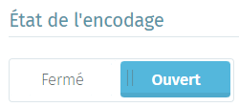
Collecte des résultats
Configuration du bureau
Module : MA2X
Pour donner accès aux assesseurs / encodeurs depuis un autre pc, votre bureau doit être ouvert :

Slide 7
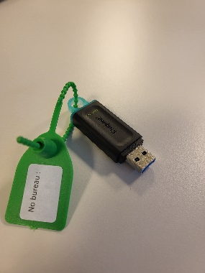
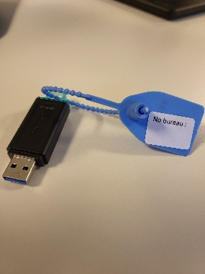
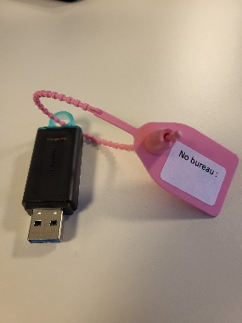
Encodage des votes « clés PATSY »
PATSY
Collecte des votes « papier » encodés dans PATSY
Le Bureau électoral devra réceptionner les clés USB cryptées pour ensuite importer les résultats de chaque bureau de dépouillement (Via MA2X à l’aide de l’USB-reader)
Communale
Provinciale
CPAS
Secours
PATSY génère 2 clés identiques par bureau de dépouillement !!!
Au niveau du bureau MA2X, il faut importer une de ces 2 clés PATSY pour collecter les résultats d’un bureau de dépouillement

Slide 8
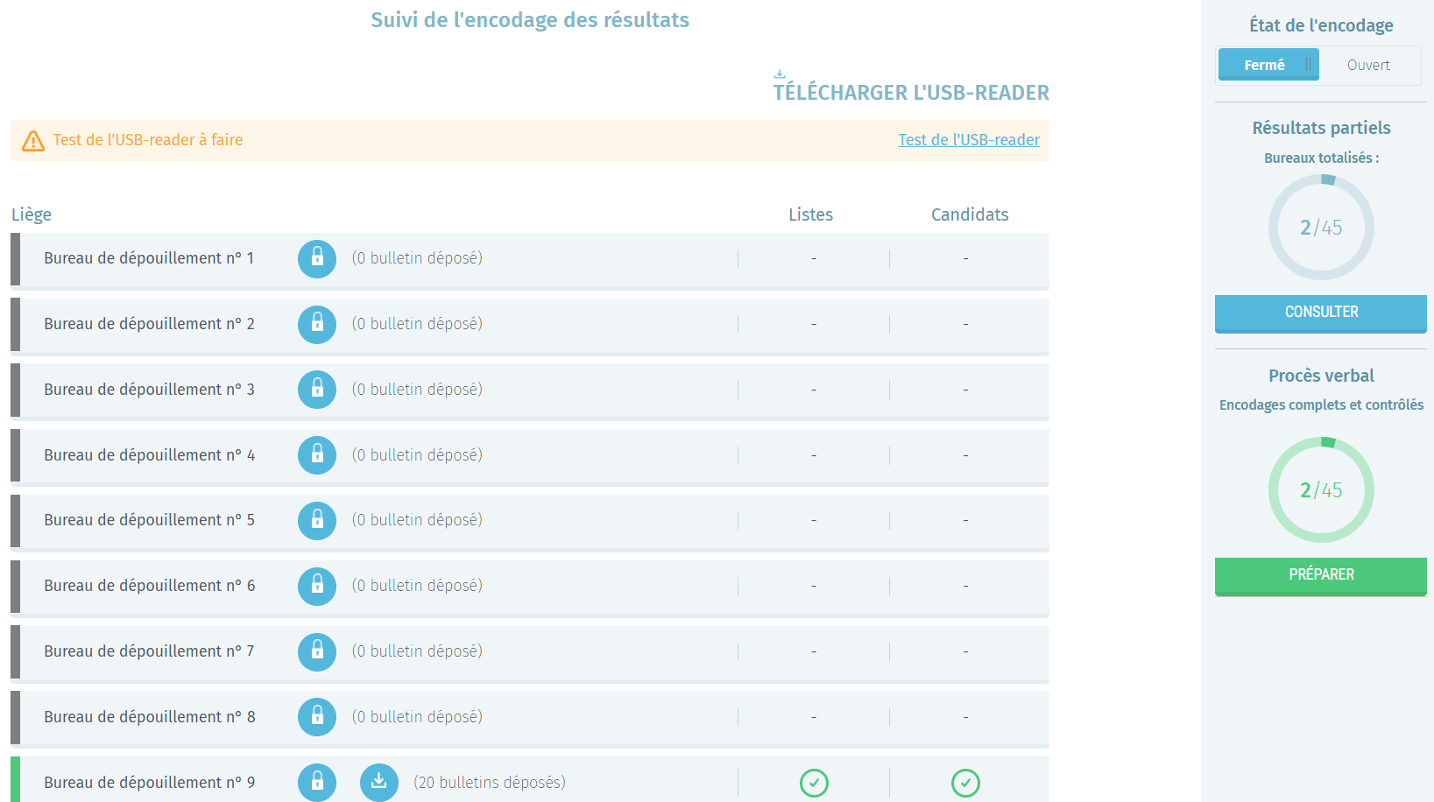
Encodage des votes « clés PATSY »
Ecran 1
Collecte des votes « papier » encodés dans PATSY
PATSY
Le Bureau électoral devra réceptionner les clés USB cryptées pour ensuite importer les résultats de chaque bureau de vote

Slide 9
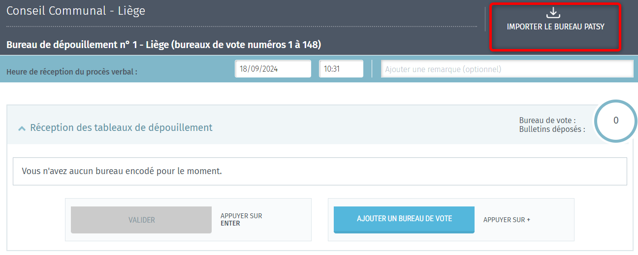
Encodage des votes « clé PATSY »
PATSY
Ecran 2
Collecte des votes « papier » encodés dans PATSY
Le Bureau électoral doit cliquez sur « IMPORTER LE BUREAU PATSY ».

Slide 10
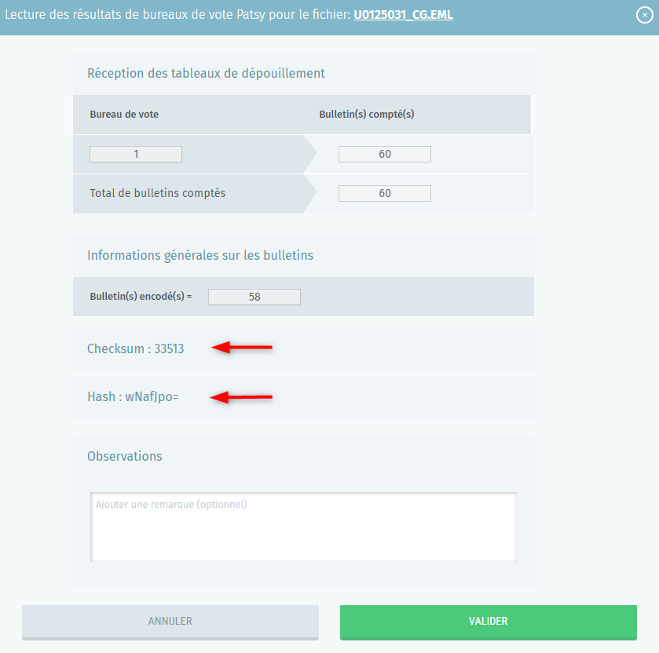
Encodage des votes papier « PATSY »
PATSY
Ecran 3
PATSY
Collecte des votes « papier » encodés dans PATSY
Le Bureau principal devra réceptionner les clés USB cryptées

Slide 11
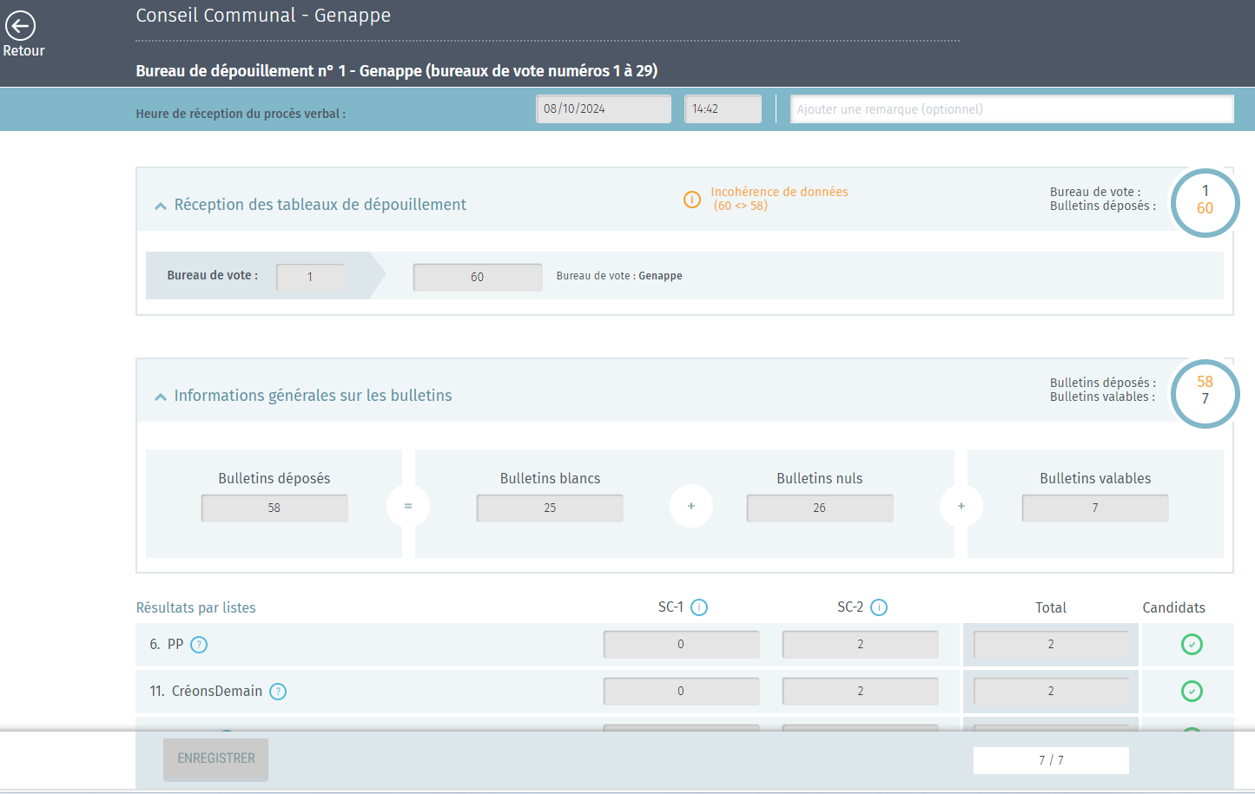
Encodage des votes papier « PATSY »
PATSY
Ecran 4
Collecte des votes « papier » encodés dans PATSY
Le Bureau principal devra réceptionner les clés USB cryptées

Slide 12
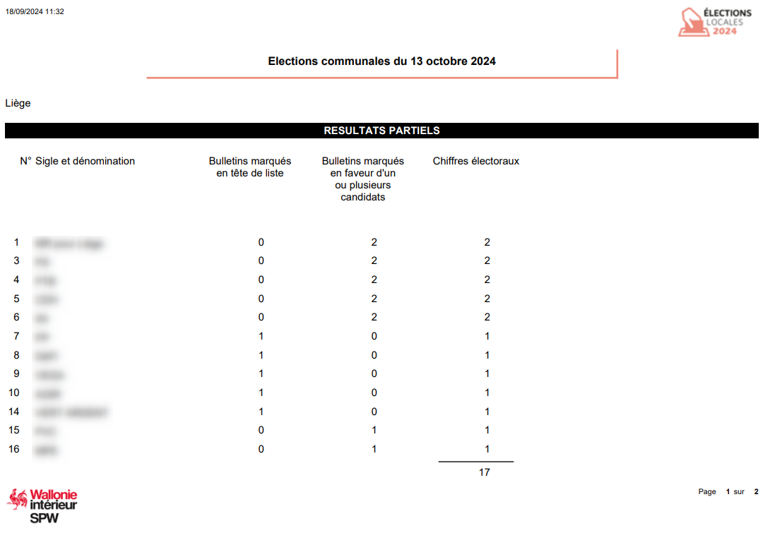
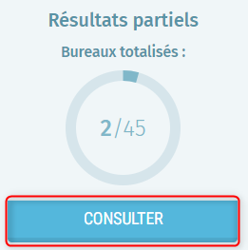
Résultats
partiels
Génération pv
EDITION des résultats partiels PV
Il est possible de télécharger des résultats partiels pour les bureaux de dépouillement déjà traités
PATSY

Slide 13
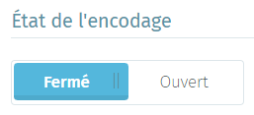
Génération pv
Signature du PV définitif
Module : MA2X
Pour effectuer la signature du pv définitif, votre bureau doit être fermé :

Slide 14
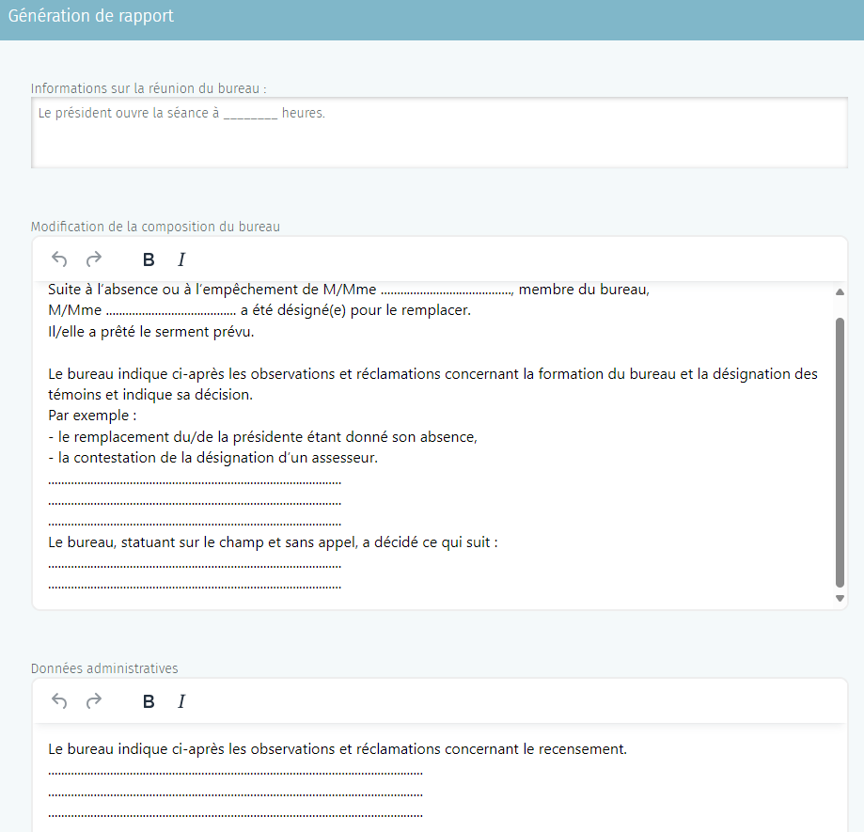
Résultats
définitifs
Génération pv
EDITION du PV définitif
Editez le pv. Pour approuver le pv définitif des résultats, cliquez sur « PRÉPARER ».

Slide 15
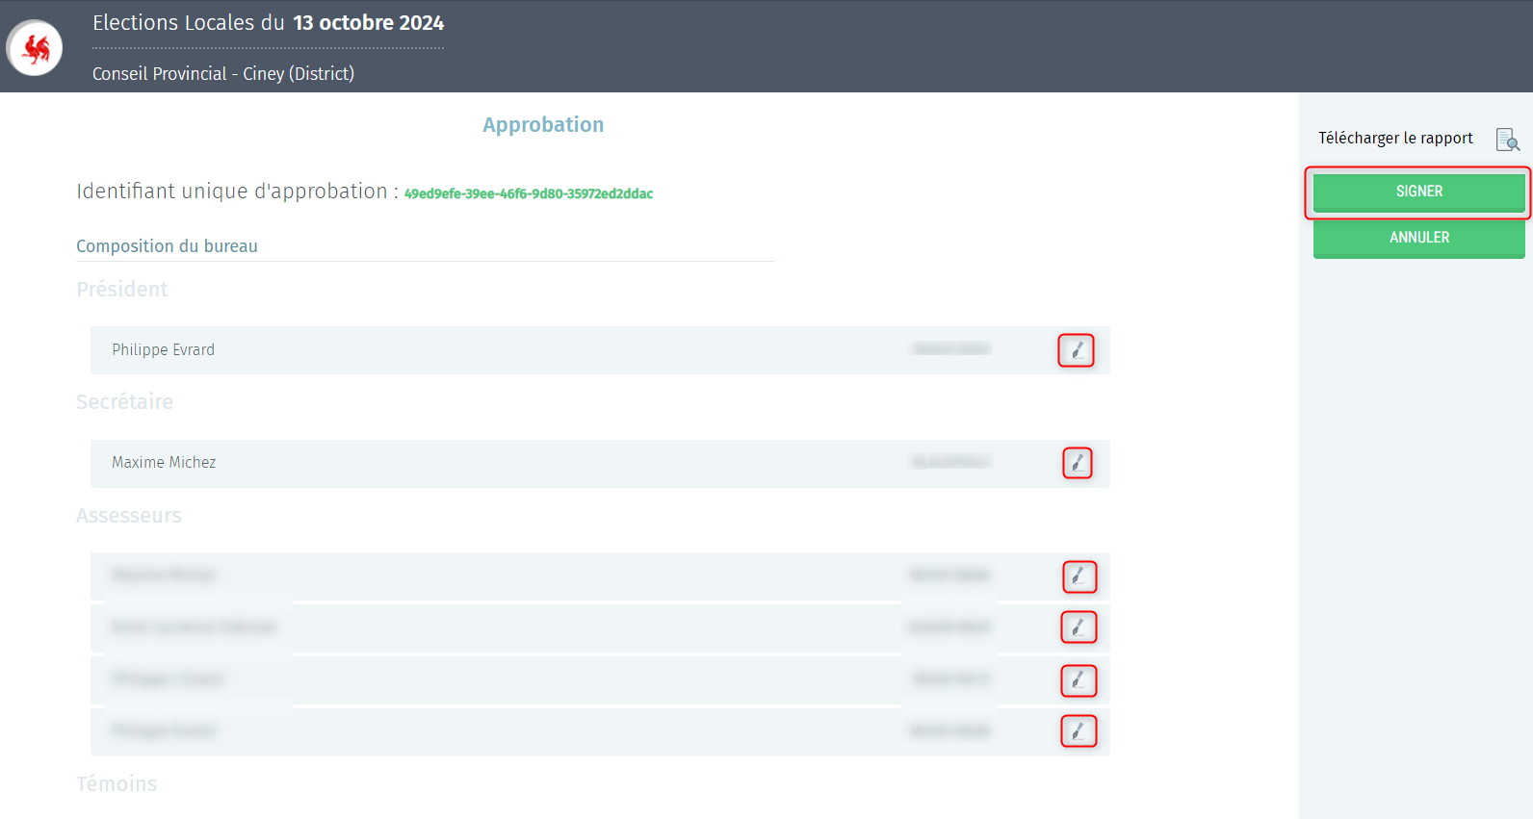
Génération pv
PV
définitif
EDITION des PV définitifs
Vote papier avec encodage manuel
Lorsque tous les bureaux de dépouillement ont été traités, le président/secrétaire peuvent compléter, vérifier et signer électroniquement le PV final des résultats de l’entité
PATSY

Slide 16

Questions ?
Elections
Elections
13 octobre 2024
Prochaines actions ?
16

Slide 17

ANNEXE
Élections

Slide 18
Différence entre nombre de bulletins comptés et nombre de bulletins encodés dans PATSY:
Il est possible qu’une différence soit détectée entre le nombre de bulletins encodés et le nombre de bulletins comptés initialement. Cette différence n’est pas bloquante, et est probablement due à une erreur du comptage initial corrigée lors l’encodage dans l’application PATSY. Interrogez le président du bureau de dépouillement pour décider si une vérification approfondie est nécessaire.

